Slide 1

基于 docker 的云端代码问答社区
南京大学软件学院
萘乙芴队

Slide 2
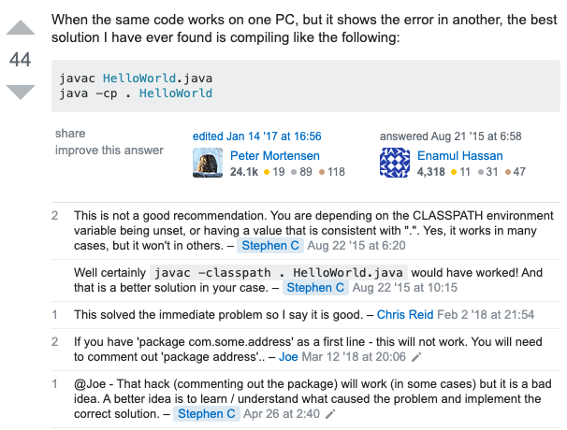
现有问答社区的问题
提问者往往无法找到代码出错的关键部分，不能提供足够的信息
环境不同，回答者难以复现提问者的问题
回答者无法看到实时的执行结果，沟通效率低

Slide 3
功能展示

Slide 4
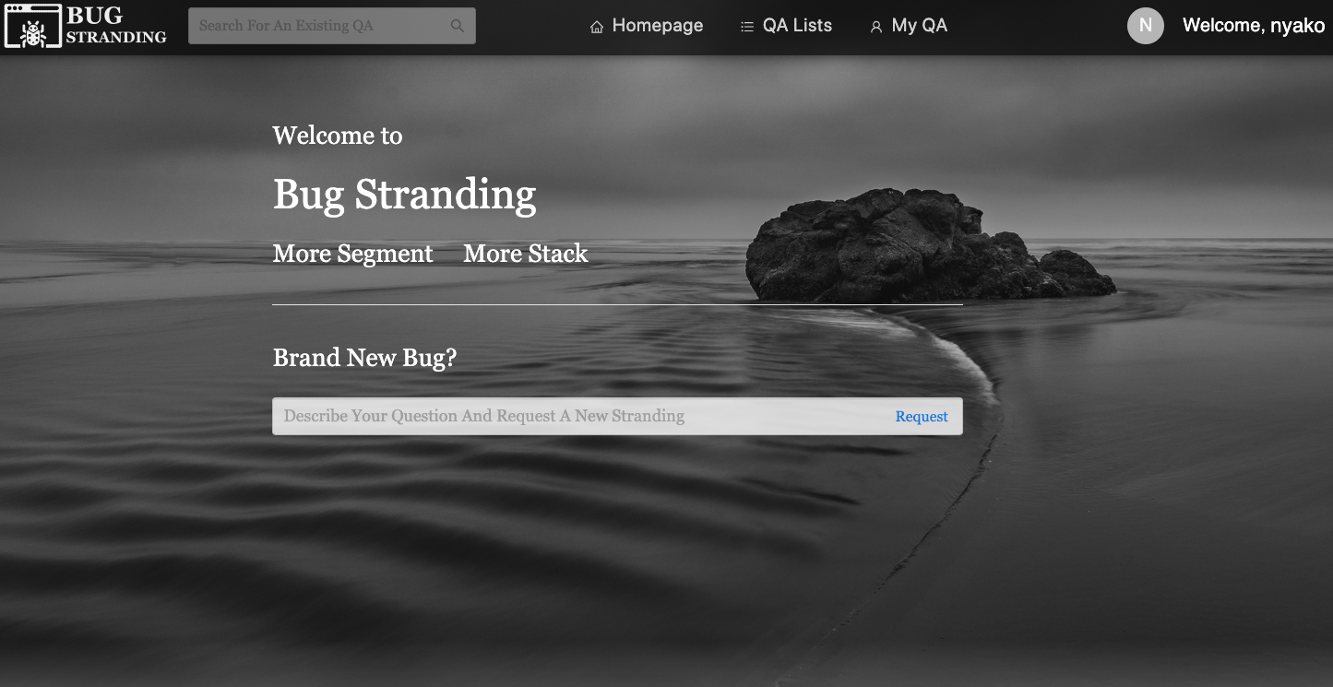
首页
已部署于 http://nyako.moe （本地网络直连 Azure 服务器较慢，对于体验会有影响）

Slide 5
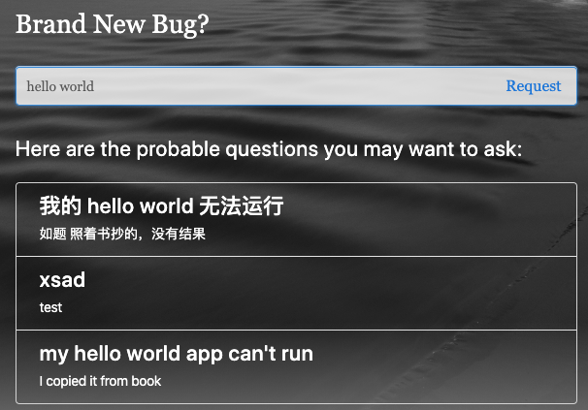
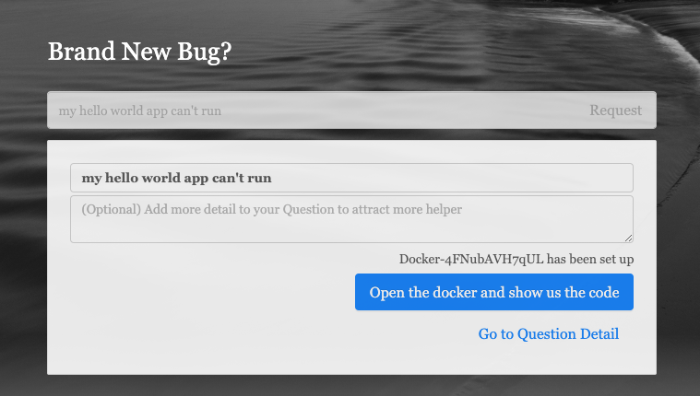
提出问题
如果没有满意答案，点击 Request 提出新问题，同时系统自动创建 docker，供提问者复现问题
输入问题详细描述（支持 markdown），点击进入 docker
Azure 认知搜索服务根据输入内容自动提示相关问题

Slide 6
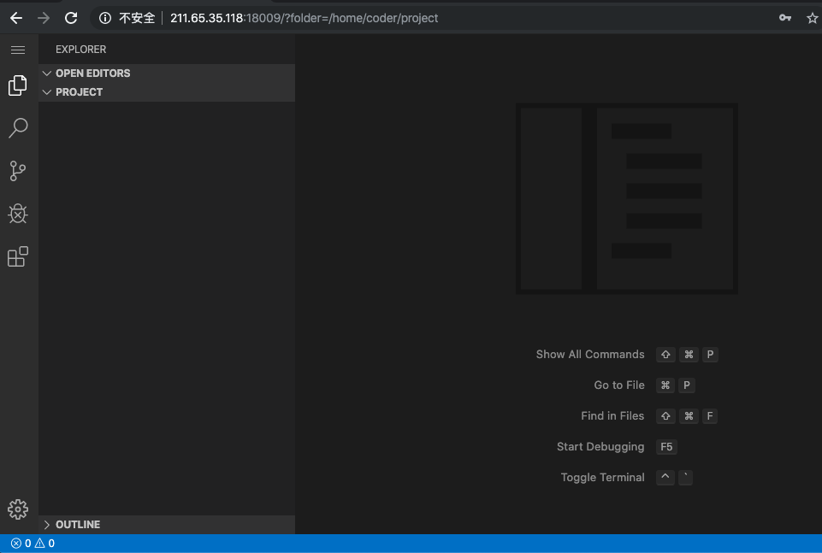
场景复现
用户输入个人密码后，便可进入 docker 中的 code server 环境，此时用户可以使用拥有完整功能的 vscode 网页端进行代码错误复现
用户可以自由安装扩展、配置环境而不必在本地安装任何应用
用户输入的内容会被自动保存，直到最终提交问题前，用户可以随时进行修改

Slide 7
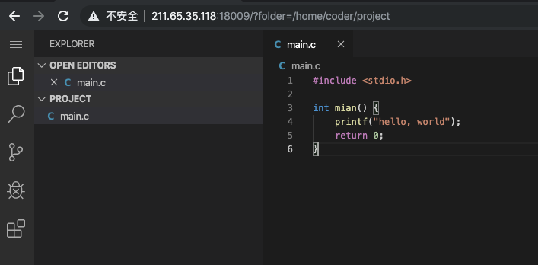
出现问题的代码

Slide 8
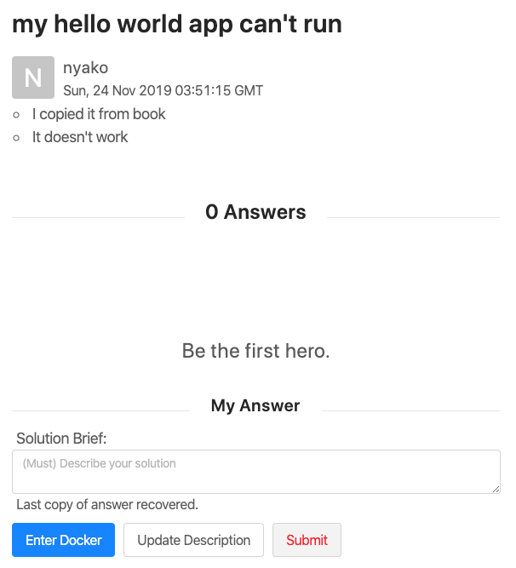
回答问题
回答者进入问题，点击回答按钮，即可获得一个新的 docker，输入个人密码后，即可进入 code server 环境，其中包含提问者的代码
回答者修改完代码后，可以输入描述内容（支持 markdown），直到最终提交前，代码与内容均可被修改

Slide 9
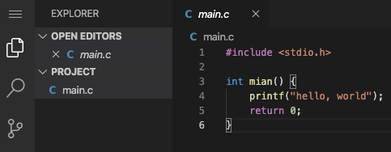
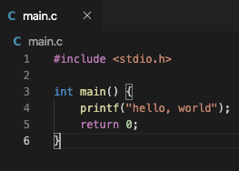
提问者的初始工作区与修改后的代码

Slide 10
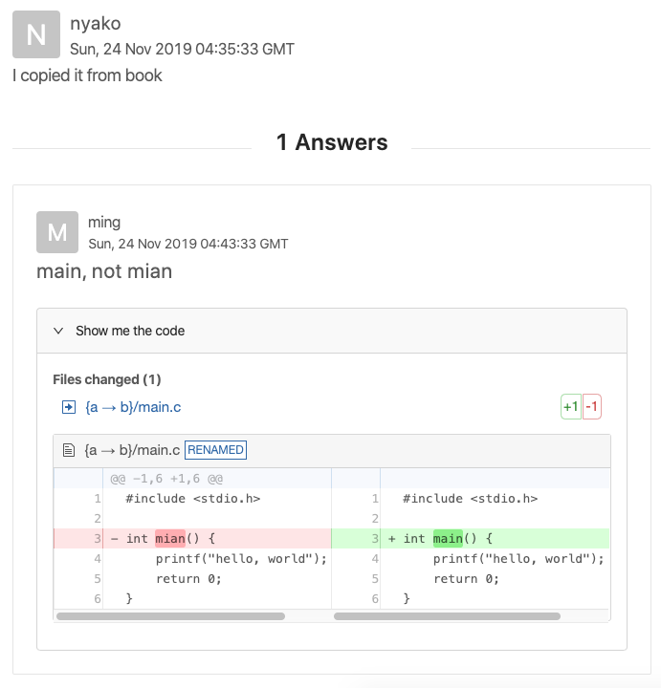
提交回答
提交后，系统会自动对回答者提交的代码与原本的代码进行比较 ，并以 diff 形式展示在回答下方
后来者与提问者可以以此为参考，修改自己的代码

Slide 11
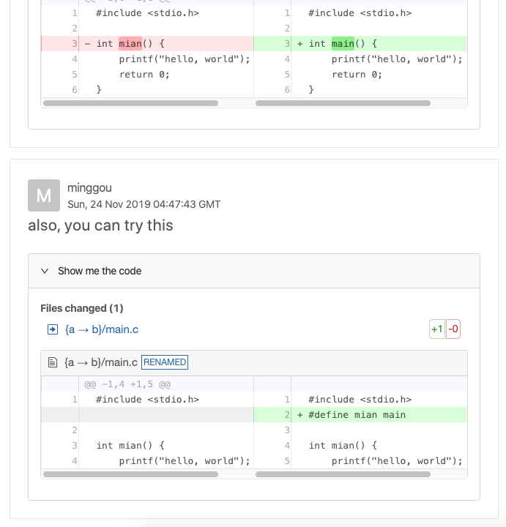
多人回答
可以有多位回答者回答同一个问题
每个人都可看到提问者最初的代码并进行修改
不同回答者互不影响（图为另一位回答者给出的另一种修改方式）

Slide 12
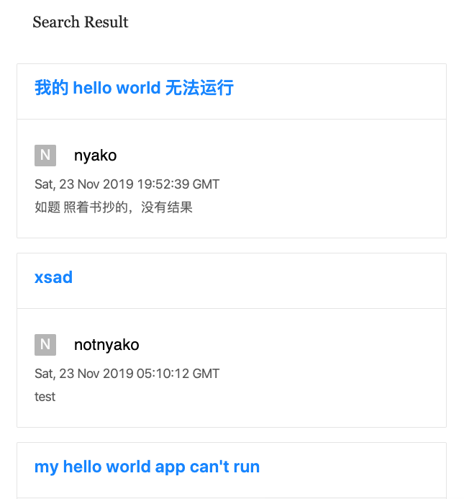
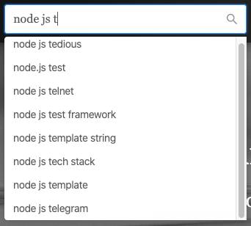
搜索问题
搜索建议由必应自动推荐服务提供
搜索结果由 Azure 认知搜索服务提供，得益于此，对于所有问题的题目、描述、回答以及涉及到的代码，系统都可以迅速给出索引并按权重排序

Slide 13
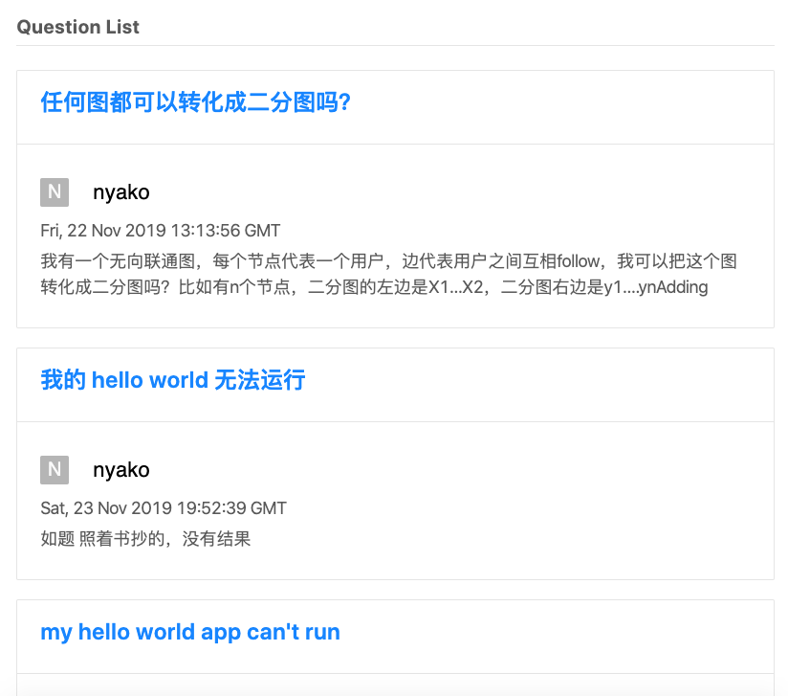
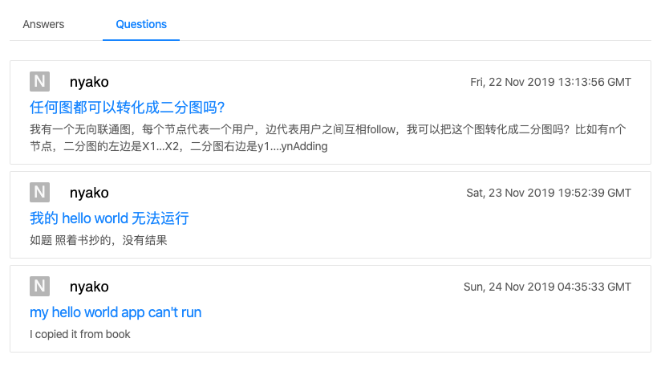
最新问题列表
我的提问 & 回答

Slide 14
技术栈分享

Slide 15
项目设计——难点与挑战
code server 只支持单一用户
使用 docker 运行不同用户所需要的 code server，并转发至随机端口
储存大量 docker 占用很多资源
利用 docker 的挂载机制，本地仅储存源代码，需要使用时，将代码目录挂载至新的 docker 中进行使用，docker 用完即可销毁，源代码则会保存在本地
可能出现用户长时间占用 docker 资源
每过 30 分钟，上述随机端口便会更换，要求用户回到网站重新点击进入才能继续
大量数据储存、搜索难以实现
利用 Azure 云服务

Slide 16

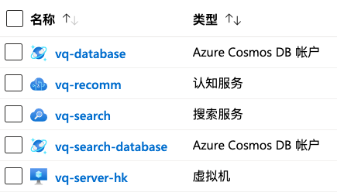
项目中应用的 Azure 服务

Slide 17




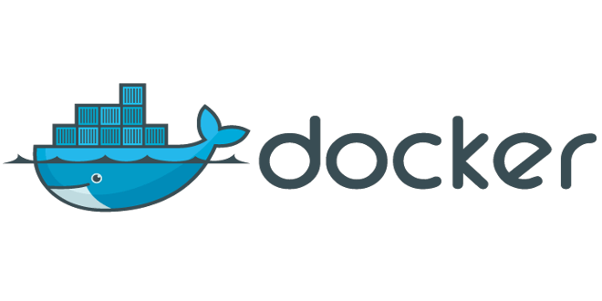
搭建于 Azure 的项目主服务器
管理后端逻辑
通过 Python flask 与前端进行交互
根据用户需求，在 docker 中创建 code server 运行环境

Slide 18


项目主 Cosmos DB 数据库
通过 mongoDB API 与主服务器进行交互
非关系型数据库，易于储存层级型数据

Slide 19


Azure 认知搜索服务 & 索引 Cosmos DB 数据库（SQL API）
基于人工智能的搜索即服务云解决方案
索引数据库储存全站问题经处理后的纯文本文档，问题与条目对应，与主数据库同步更新
Azure 认知搜索服务定时自动从索引数据库建立索引，为全站问题、解答、代码 diff 实现全文搜索以及权重排序
基于 MongoDB API 的索引正在开发中

Slide 20
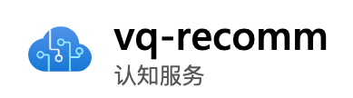
必应自动推荐服务
基于云的实时搜索结果推荐
根据用户输入自动为用户推荐相关建议词
TODO：加强推荐词与软件行业的相关性

